Slide 1
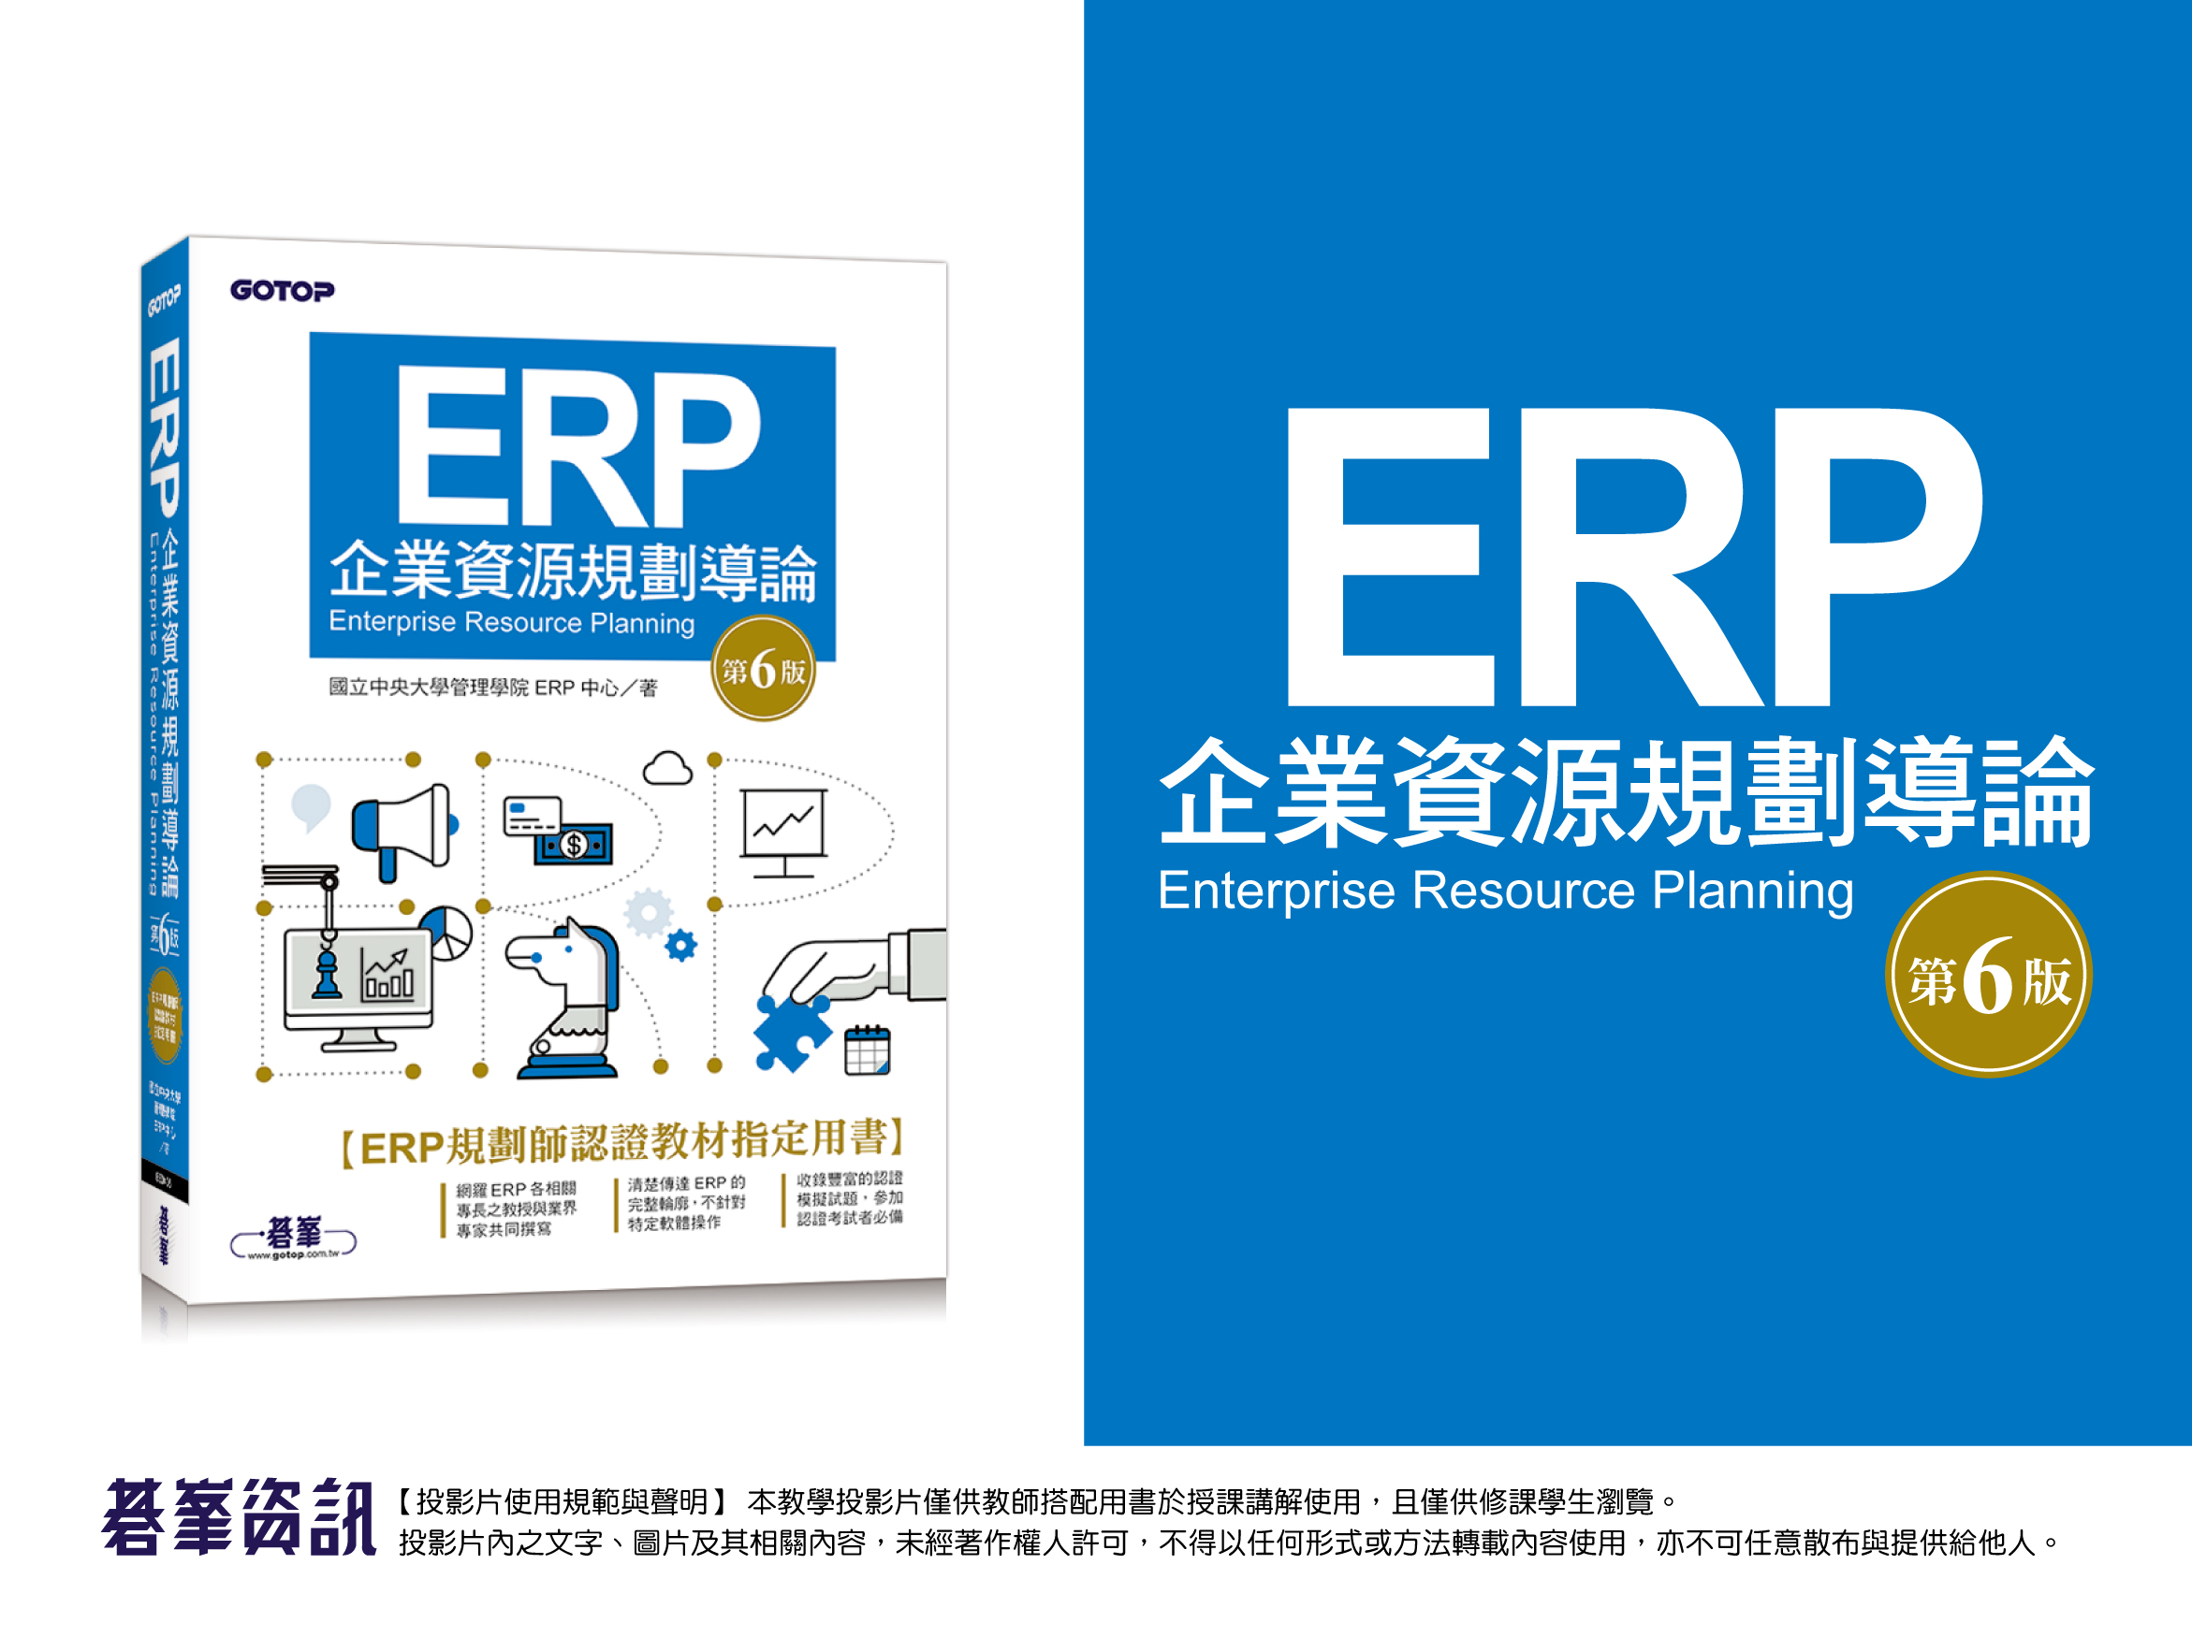

Slide 2
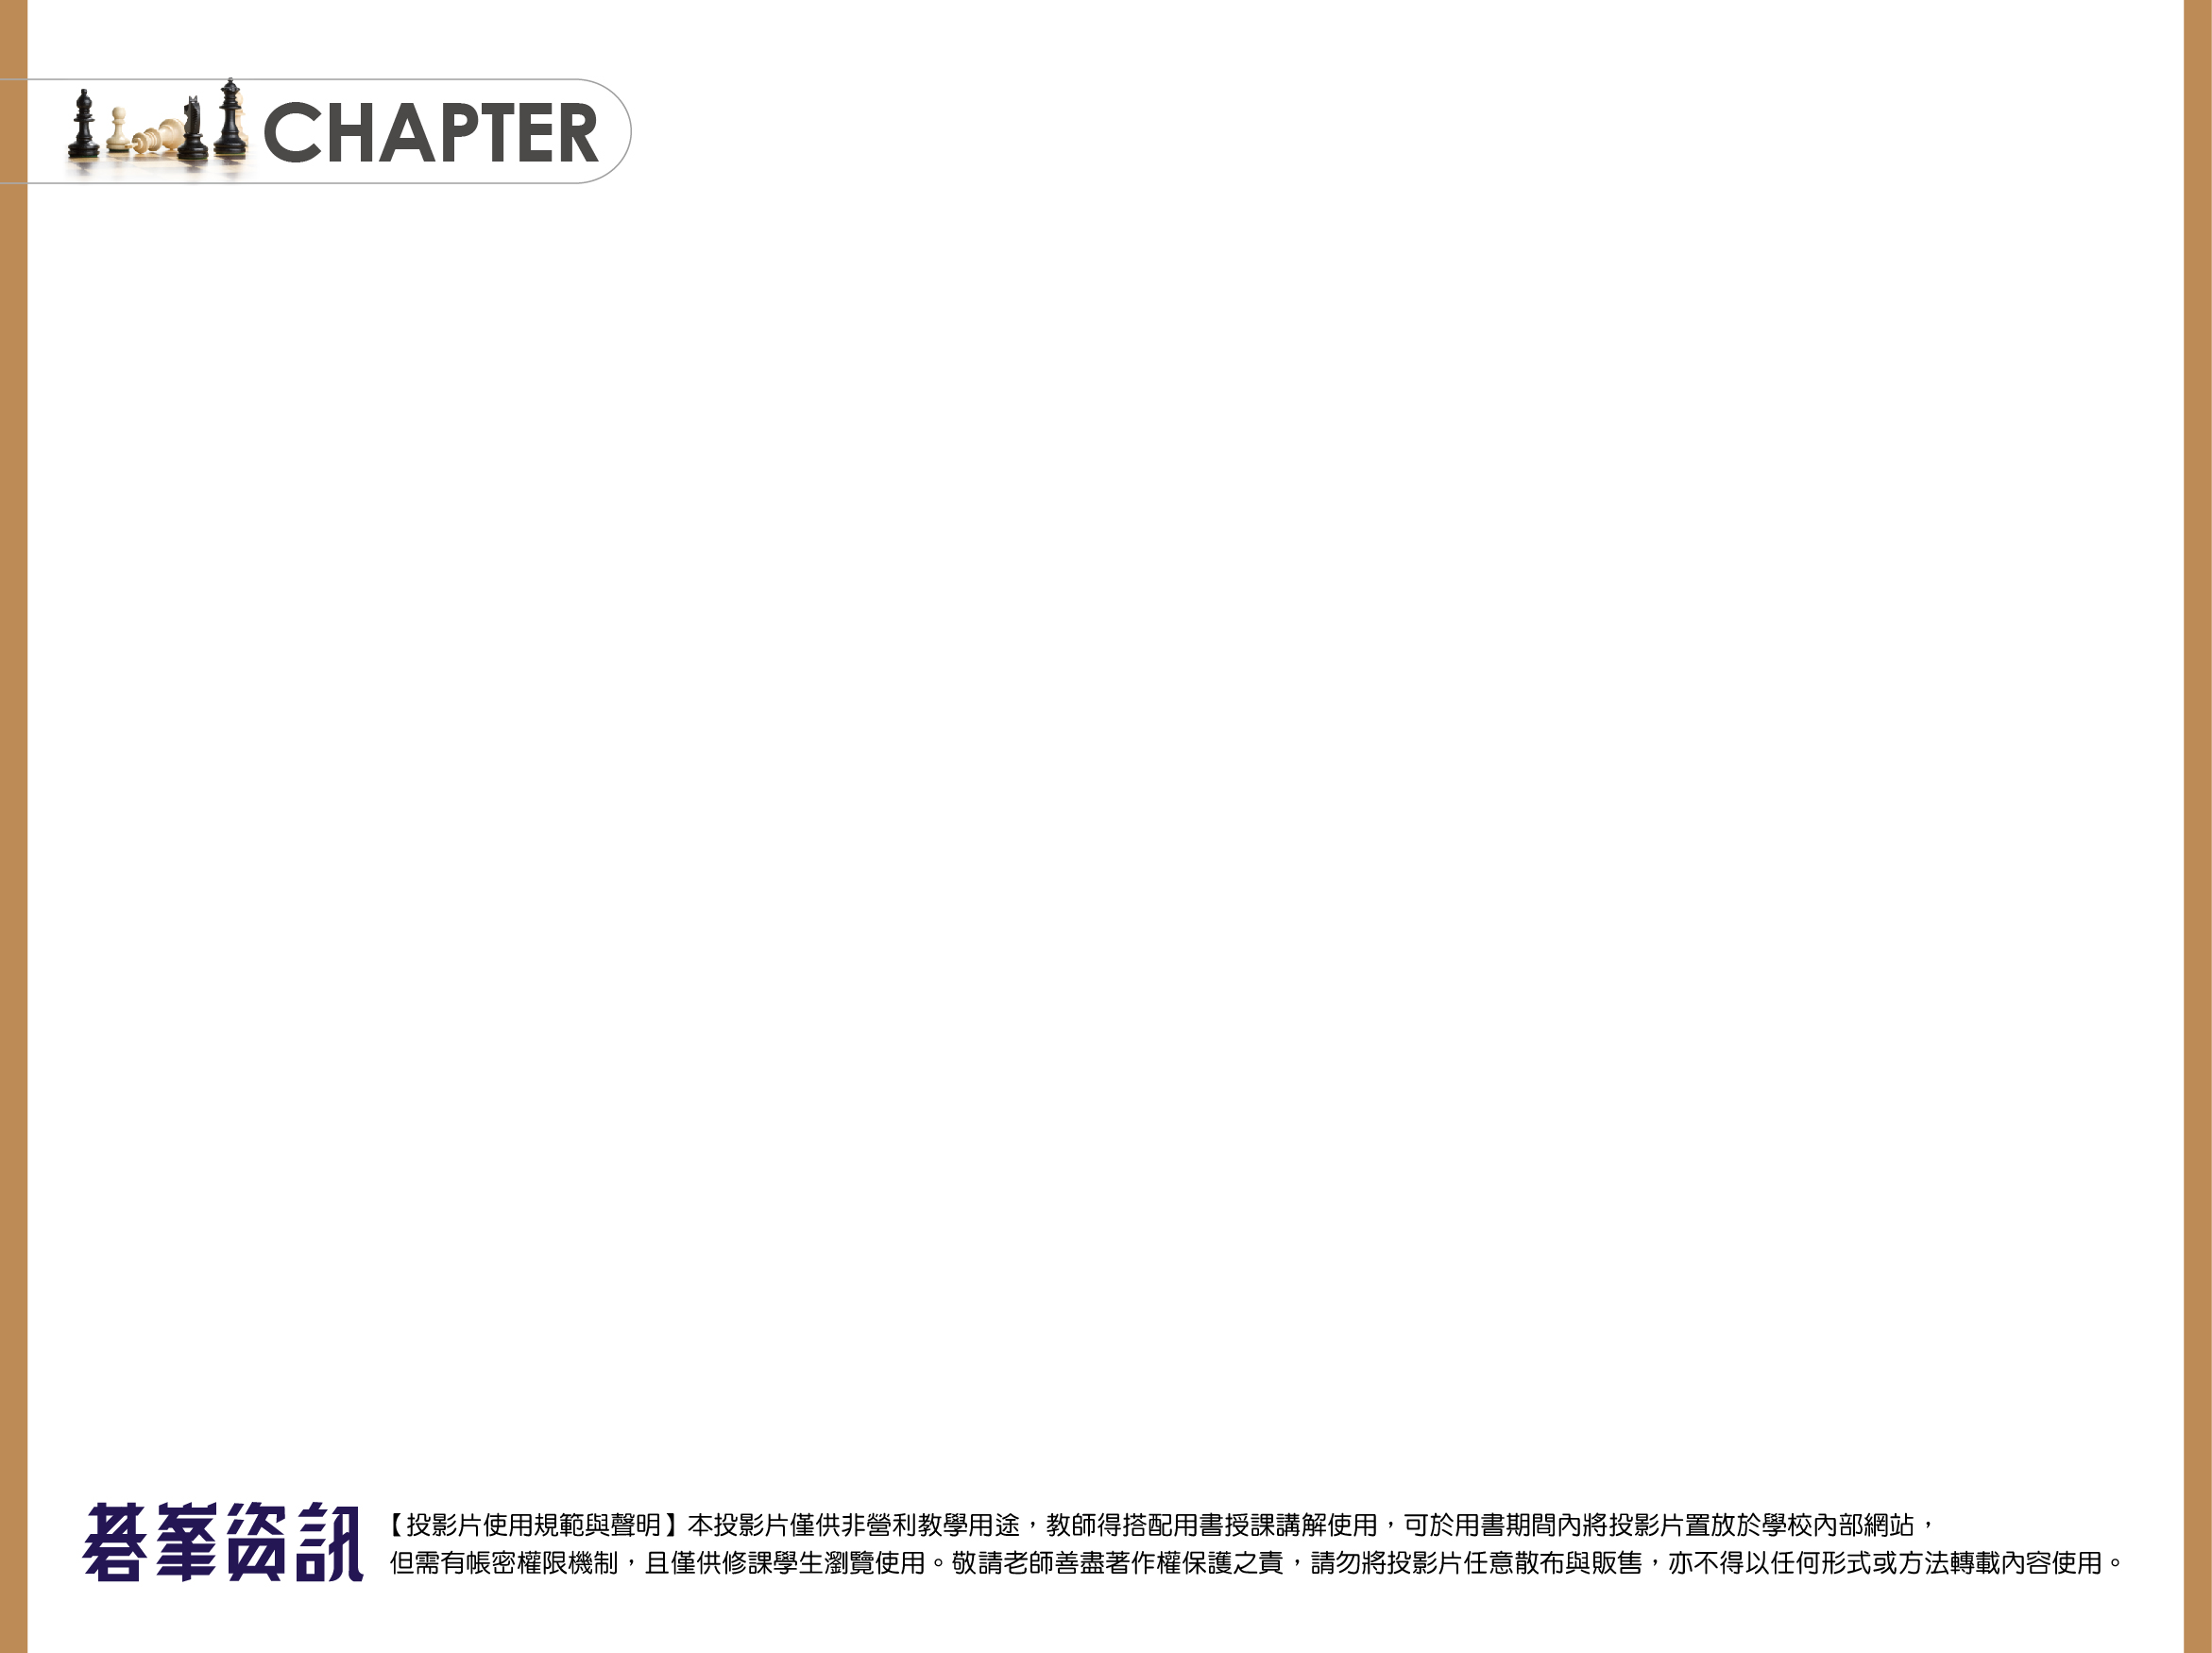
第三章 銷售與配銷模組
Sales & Distribution
Notes:
1
2
1

Slide 3
過去十年中 ……………………….
由於….
全球化競爭
多樣化需求
專業化分工
導致企業組織必需…..
從全球各地攝取資源並加以整合與管理
即時掌握顧客資訊，保持彈性的運作，並且快速滿足顧客的需求
以低成本、高效率來維持公司的競爭優勢
因此，過去強調大量生產的規模經濟已經被注重品質、時間、成本、服務以及效率的新競爭經濟所取代。

Slide 4
ERP之興起………
幫助企業建立一個以
更快速度( Speed )
更高能見度( Visibility )
更佳整合度( Integration )
為基礎的新企業運作模式。
並且與其他的解決方案緊密地相結合，使得企業得以因應此一時間與空間極度壓縮的競爭環境。
在此新的運作模式下，
企業以經營資源最佳化之觀點，整合整體企業的營運管理，以提升企業組織之效率。
並且即時反映企業內部資源之使用狀況，以供相關企業決策之參考。
https://www.youtube.com/watch?v=zJQOoRZdKnM&t=13s

Slide 5
銷售與配銷模組之導入目的
銷售與配銷模組更是扮演了極為重要並且是不可或缺的角色，因為
它所涵蓋的範圍，包含了所有創造企業利潤之相關作業。
並且是驅動整個企業流程運作之根源所在。
成功地導入ERP系統之銷售與配銷模組，明顯地可以為企業各部門帶來各種不同有形與無形的利益. Callaway ( 1999 )就曾明確地指出，這些利益包括:
縮短訂單實現時間( Reducing Total Order Fulfillment Time )
減少訂單處理時間與成本( Reducing Order Processing Time and Cost )
減少運輸與物流成本( Reducing Transportation and Logistics Costs )
加強顧客服務 ( Enhancing Customer Service )
增強滲透市場之能力( Enhancing the Ability to Penetrate Markets )
改善即時交貨效率( Improving On-time Delivery Performance )
增加企業資料之能見度( Increasing Visibility of Corporate Data )
整合企業流程( Integrating Business Process )
整合資訊流、物流與金流( Integrating Information, Material and Cash flow )
https://innatech.com.tw/case-data?id=24

Slide 6
物流在企業中之基本功能
銷售與配銷模組，在ERP系統中，是歸屬於物流( Logistics )之相關模組 。
根據美國物流協會對於物流之定義:
物流乃是為了滿足顧客的需求，經由企業組織一連串的加值活動，包括生產、製造、運輸等流程，將原料轉換成顧客所需產品或服務的過程。而當顧客有所需求時，能將高品質、符合需求之產品或服務，適時適地的送至顧客手中。
物流是將採購、生產、製造、運輸、倉儲、裝載、包裝、流通加工、資訊等個別的活動加以整合化、效率化，以降低成本，增加對顧客的服務，並且提高顧客的滿意度。
物流乃是提供加值服務給顧客，是一項跨組織與跨功能的整合，並且追求整個供應鏈體系的最佳化。

Slide 7
進料物流 /生產物流 /出貨物流
Scheer (1994)曾經以供應商至顧客端之供應鏈為劃分點，再將物流更進一步區分為:
進料物流( Inbound Logistics )－即依據最終客戶的需求，將自不同供應商採購之原料、半成品運送至企業組織之過程。
生產物流( Production Logistics )－指企業組織將原料、半成品，加以生產、加工或裝配成為最終產品之過程。
出貨物流（Outbound Logistics）－指將最終產品由企業組織配送至最終顧客或目標市場的過程。
ERP系統之銷售與配銷模組，即主要提供了出貨物流相關的功能與流程。
https://www.youtube.com/watch?v=pyljTlwLRkE

Slide 8
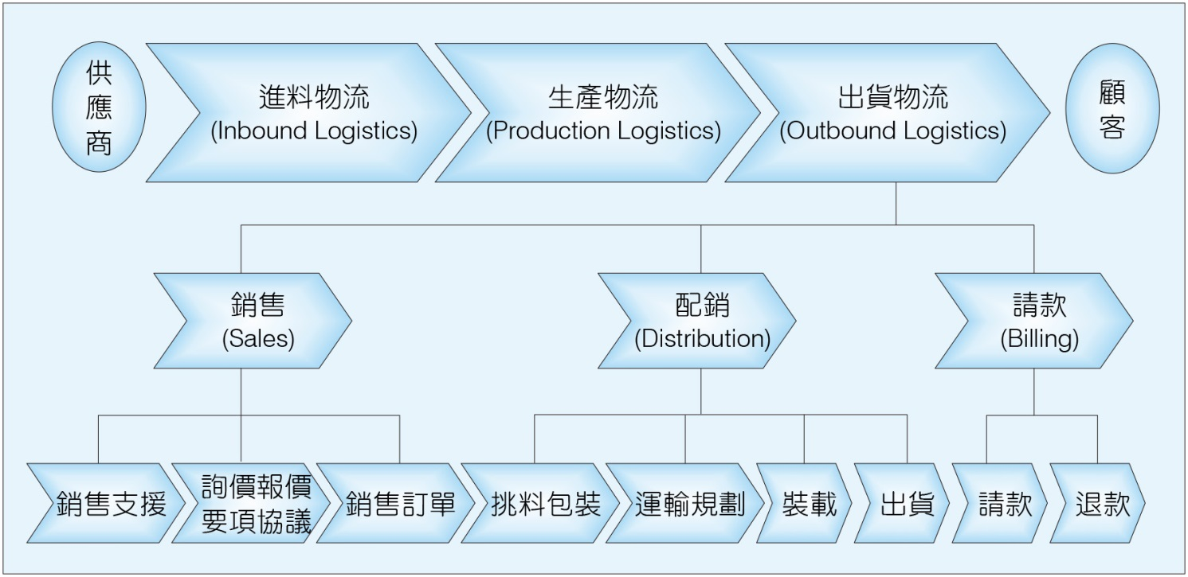
銷售與配銷在企業中之加值功能
再從價值鏈( Value Chain )的觀點分析，整個出貨物流可以再細分為銷售 ( Sales )、配銷( Distribution )與請款( Billing )三大加值活動。 (請將流程圖背起來-期中考）
每一項目都是創造企業價值的所在，這些具有創造價值的作業項目，即包含了所有銷售與配銷模組的基本企業功能。

Slide 9
銷售與配銷模組之系統功能
另外單就系統功能而言，與傳統的企業系統相比較，ERP的銷售與配銷模組還提供了下列的功能:
售前活動( Pre-sale Activities )之安排與相關資訊之彙總分析。
詢價( Inquires ), 報價( Quotations )和訂單( Sales Orders )之處理和監控。
契約( Contracts )、出貨協議( Scheduling Agreements )之處理和監控 。
提供強大的複製功能以減少訂單輸入錯誤和加強效率 。
提供各種不同的文件型態以符合各式企業情境之需求 。
允諾可用量( Available to Promise，ATP )之自動查核 。
交貨排程之決定 。
出貨點與路線之安排 。
訂價策略之決定 。
顧客信用之查核與控管 。
https://www.youtube.com/watch?v=v8QfXP8wvxg

Slide 10
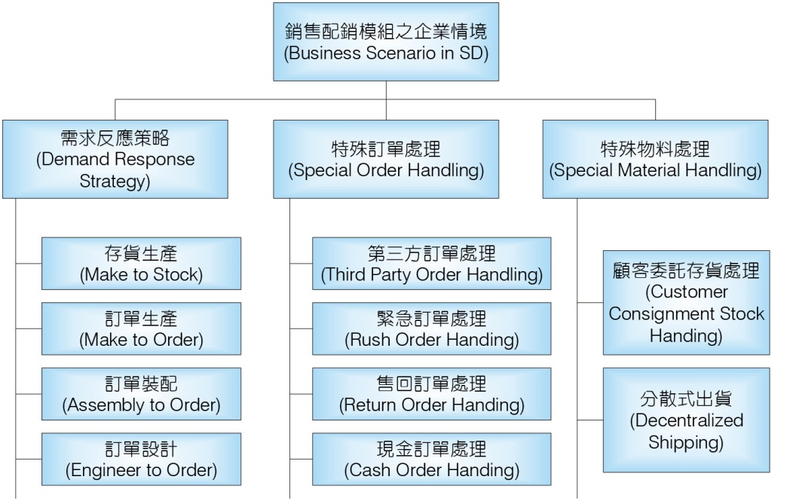
銷售與配銷模組之企業情境
企業情境( Business Scenario )，是一種樣版( Template )，根據企業組織的需求，提供其在不同的企業事例下，制定整體企業流程之參考。
這些情境可以依照三大種類來區分，包括了需求反應策略( Demand Response Strategy )、特殊訂單處理( Special Order Handling )與特殊物料處理( Special Material Handling )。

Slide 11
需求反應策略( Demand Response Strategy )
需求反應策略即是用來界定當接受銷售訂單時，各種後續生產規劃與控制的方法。一般而言，需求反應策略可以再劃分為以下四種:
存貨生產( Make to Stock ): 當接受銷售訂單時，直接以存貨來滿足銷售訂單的需求，因此必須事先預測市場需求，訂定需求計劃，並且以此排定成品之生產計劃、主生產排程以及物料與產能計劃進行生產
訂單生產( Make to Order ):當接受銷售訂單時，根據顧客在訂單上所指定的成品規格加以生產，而不以現有的成品存貨來滿足顧客的需求。而對於訂單內所指定成品之原料與零組件，都必須先規劃其生產排程並加以生產
訂單裝配( Assembly to Order ):當接受銷售訂單時，根據顧客所要求之成品規格，直接將零組件或模組加以裝配以符合顧客之需求。
訂單設計( Engineer to Order ): 即並沒有特定的成品規格限定於銷售訂單中，而是根據顧客的功能需求描述加以量身定做( Tailor Made )。

Slide 12
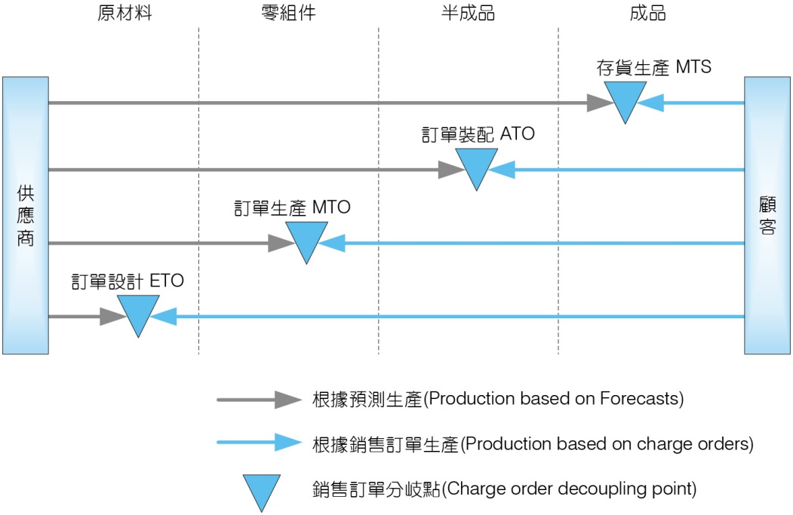
銷售訂單分歧點
就銷售與配銷模組的觀點而言，銷售訂單需求，是驅動這些不同需求反應策略之來源。不同種類的銷售訂單，會有不同的生產預測與規劃方式。
Higgins ( 1996 )等人即根據供應鏈中的原材料、零組件、半成品與成品等項目，區分了各種策略下銷售訂單之分歧點( Decoupling Point )

Slide 13
特殊訂單處理( Special Order Handling )
特殊訂單處理包含了以下不同的訂單處理方式:
第三方訂單處理 ( Third Party Order Handling ): 企業組織在收到銷售訂單後，針對已知的供應商來源，系統直接產生請購單( Purchase Requisition )與第三方採購訂單( Third Party Purchase Order )，提交予供應商，並要求供應商直接將其產品運送至顧客處。
緊急訂單處理 ( Rush Order Handling ): 在此情境下，為了符合顧客之緊急需求，當收到銷售訂單後，同時系統便立即自動地產生交貨文件，以快速地執行後續出貨的相關事宜。
售回訂單處理 ( Returned Order Handling ): 當同意顧客將受損害或不滿意的產品退回時，或是任何有關出貨的交易發生錯誤時，則以售回訂單之情境來處理。
現金訂單處理 ( Cash Order Handling ): 現金訂單處理之使用時機，在於顧客獲得其所訂購產品之同時，立即以現金付款，簡化了整個應收帳款之流程。

Slide 14
特殊物料處理( Special Material Handling )
針對不同的目的，銷售與配銷模組提供了以下兩種特昳物料處理方式:
顧客託管存貨之處理( Customer Consignment Stock Handling ): 當顧客為了加強在整個供應鏈體系中之即時反應能力，或是為了減少本身倉儲作業成本與存貨成本時，會要求已經購得的產品先置放於供應商的倉庫處。而該產品供應商在ERP系統中，將會以顧客委託存貨之處理情境來管理該項存貨，即針對該項存貨執行相關的倉儲管理作業一直到該顧客將其產品再次生產或是銷售。
分散式出貨( Decentralized Shipping ): 分散式出貨，即是為了縮短對於顧客出貨的反應時間以提升出貨的效率，在某些距離顧客較近之出貨點，建置地方性的配送系統( Local Distribution System )。

Slide 15
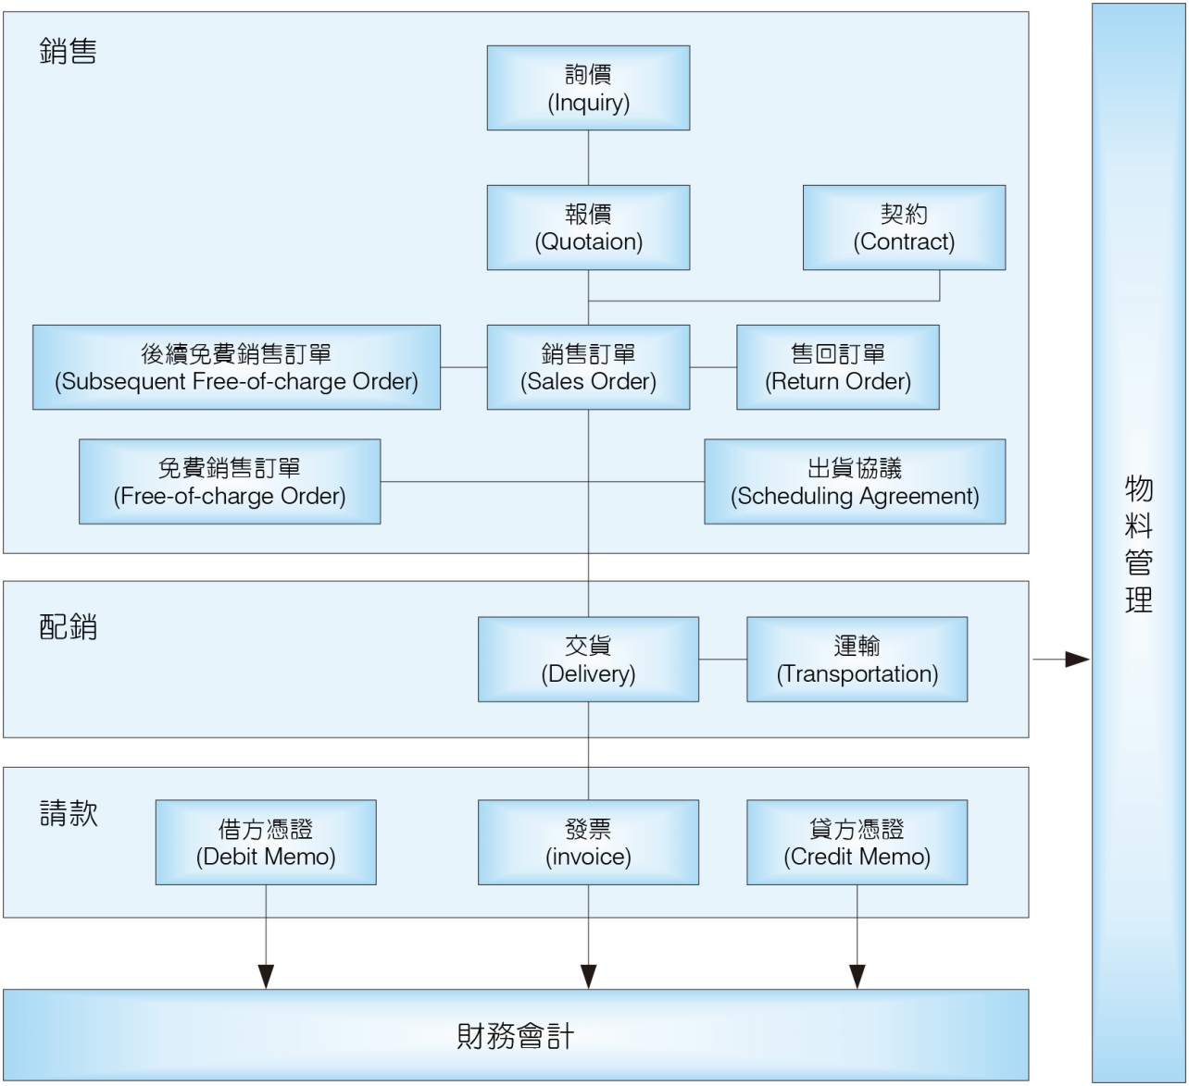
銷售與配銷模組之文件流向
經由文件流向的設定，讓整個銷售配銷流程得以緊密地整合，並且配合強大的複製功能，加強作業效率並減少錯誤產生。

Slide 16
銷售配銷模組與其他模組之關係(1/2)
與財務會計( Financial Accounting )模組之關係:
當請款結束後，系統將相關的請款文件傳送並過帳至財務會計模組之適當會計科目，以執行應收帳款( Account Receivable, AR )和現金管理( Cash Management )之相關功能 。
銷售配銷模組會搭配財務會計模組執行顧客信用/風險管理( Customer Credit/Risk Management )之功能，並經由對顧客信用額度限制(Credit Limit )設定，系統可以在每一項銷售配銷作業中查核顧客信用 。
與物料管理( Material Management )模組之關係:
當系統建立銷售訂單或交貨文件時，經由系統相關的設定，可以自動地驅動物料模組中保留存貨( Reservation )的功能。
當執行交貨流程中的挑料作業時，也必須和物料管理中的倉儲管理( Warehouse Management )相配合，以求適時適地適物的將顧客所訂購的訂購產品從倉庫中挑出，以執行挑料、包裝與裝載的作業。
在執行系統扣帳( Goods Issue )時，同時在MM模組中產生過帳的相關文件, 並且自動地將已出貨之數量從存貨中扣除。
老四川 https://www.youtube.com/watch?v=wBNt9NPHwVA

Slide 17
銷售配銷模組與其他模組之關係(2/2)
與成本控制( Controlling )模組之關係
銷售訂單產生時，系統即可將相關的預期營收( Expected Revenue )項目以及相關的成本資料傳送至成本控制模組中，執行利潤分析( Profitability Analysis )，以及早預測該訂單所能帶來之利潤，並且根據後續之請款文件，評估實際的利潤結果。
與生產規劃( Production Planning )模組之關係:
當銷售訂單建立時，顧客所訂購的物料在系統中會被立即地轉換成銷售需求( Sales Requirements ), 並且轉置至生產規劃模組之物料需求規劃( Material Requirements Planning, MRP )功能中, 以做為物料規劃之根據 。
與專案系統( Project System )模組之關係
在銷售訂單中，可以將先前建立之WBS輸入其中，成為該訂單所指定的會計要素，以預測、匯集、與追蹤因為該銷售訂單所產生的成本與收益，並且以專案管理之理論加以控制與分析整個銷售配銷作業之進行 。

Slide 18
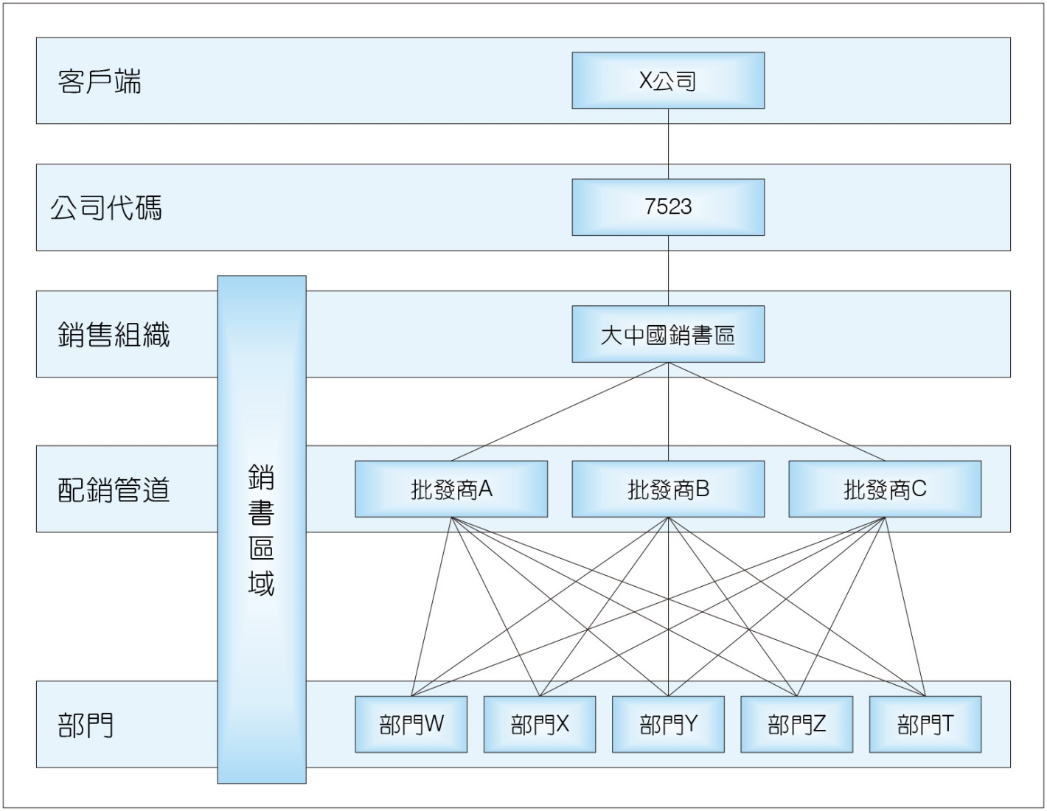
銷售與配銷模組之組織架構:銷售區域 ( Sales Area )
所謂的銷售區域，在SAP R/3中，其定義為銷售組織 ( Sales Organization )、配送管道 ( Distribution Channel ) 與部門 ( Division )之結合體

Slide 19
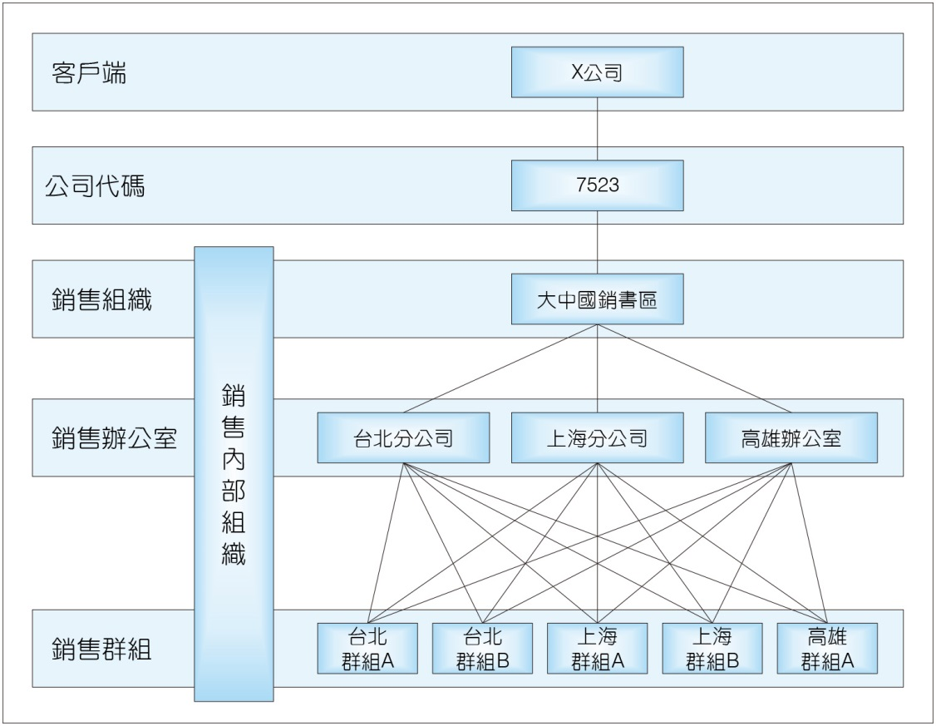
銷售與配銷模組之組織架構:內部組織單位
內部組織單位(Internal Organization Unit )定義了銷售組織、銷售辦公室與銷售群組

Slide 20
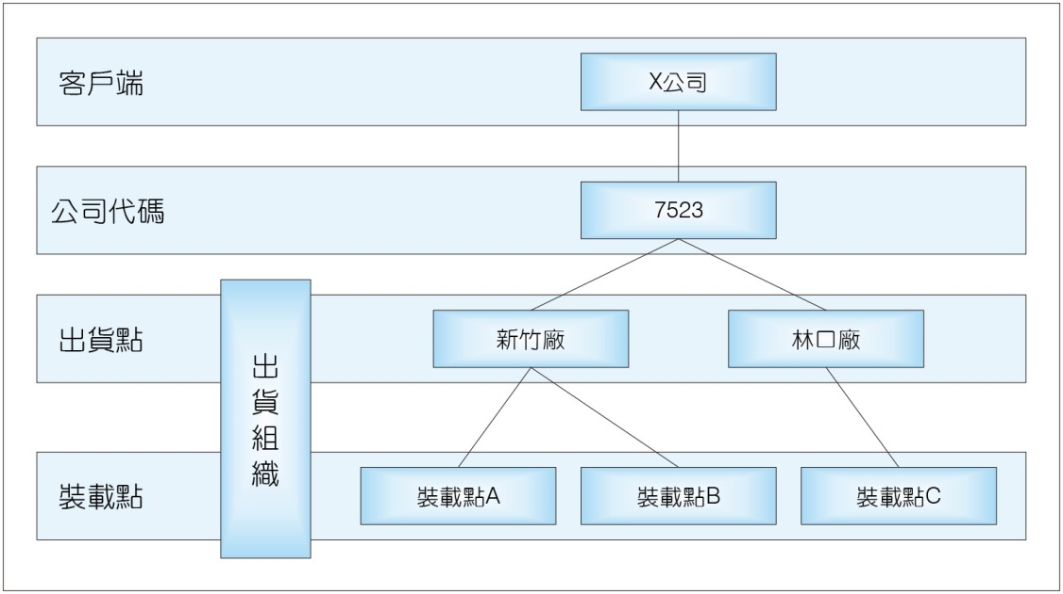
銷售與配銷模組之組織架構:出貨組織
出貨組織包含了兩層架構，即出貨廠(Shipping Point)與裝載點(Loading Point)。

Slide 21
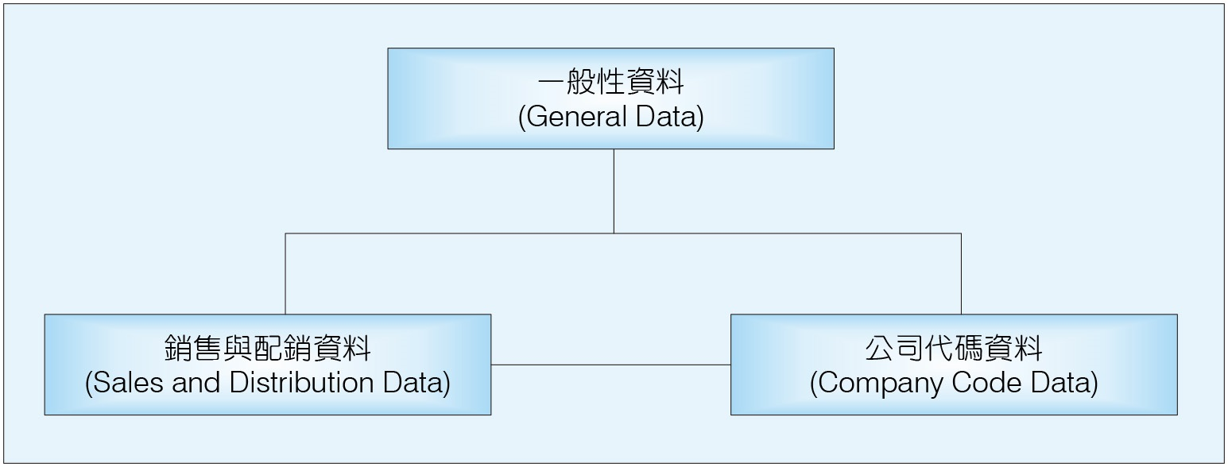
顧客主檔資料( Customer Master Data )
顧客主檔資料主要是記錄企業所面對顧客的相關資料。在ERP系統中，顧客資料不只是對於銷售與配銷模組相當重要，財務會計模組也常需要擷取相關的資料以作為相關交易與分析之參考。
顧客主檔資料可以區分成以下三種不同的資料結構:
一般資料 ( General Data ) 即用來描述該顧客的基本資料，包括了該顧客的住址、電話等。
銷售與配銷資料 ( Sales and Distribution )則包含了針對於特定銷售區域所設定的資料，例如定價條件與出貨條件等。
公司代碼資料 ( Company Code Data )即包括了對於財務與會計部門相當重要的財會資料，例如與顧客往來的銀行資料及顧客的付款條件等。

Slide 22
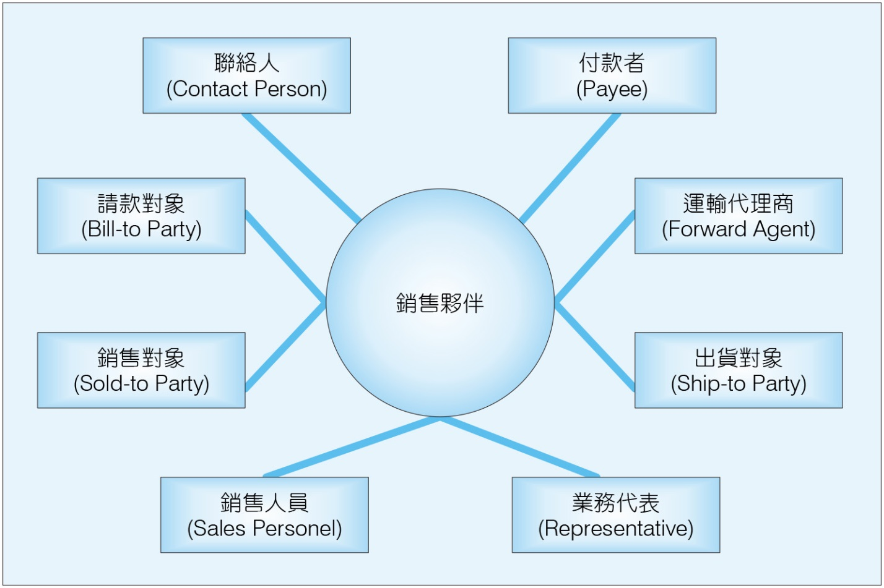
銷售夥伴( Sales Partner )
一企業組織在從事各種商業交易時，會面對各種不同的企業夥伴( Business Partner ), 例如顧客、供應商或員工等。
而企業組織在從事銷售行為時所面對的顧客，更可以再細分為各種不同的銷售夥伴( Sales Partner ), 這種區分的方式，能讓企業更準確地劃分顧客的各種功能。

Slide 23
物料主檔資料
產品與服務在ERP系統中，皆以物料( Material )來概括。而在從事各種企業交易中，物料主檔資料( Material Master Data )是主要的資料來源。
以SAP R/3為例，其物料主檔資料是以功能部門來區分，提供系統在各類交易中所需的資料。而有關於銷售的資料，最主要是儲存在三種不同的資料層級:
一般資料: 包括物料品名說明、計量單位、成本、重量與體積等。
銷售/配送管道資料: 包括出貨廠、銷售單位、最少銷售與出貨量等。
工廠資料: 包括一些有關物料需求方面的資料，例如安全訂購量、再訂購點與出貨處理時間等。
另外，物料類型( Material Type )的選定也是會影響整個銷售的交易流程。

Slide 24
顧客－產品資訊記錄
儲存顧客銷售與配銷的相關資料於顧客-產品資訊記錄中，將可以有效率的滿足與實現顧客的需求。
一般而言，顧客-產品資訊資料包括:
顧客產品品名與規格
特定的配送資料
對於產品的詳細描述
顧客-產品資訊記錄所產生的資料比顧客資料主檔或是物料資料主檔的資料有更高的優先權。

Slide 25
訂價主檔資料
當建立銷售文件時，針對每一訂購產品或服務，系統會自動地從訂價主檔資料中參考相關的訂價資料並轉置至該文件中。
訂價主檔資料中的訂價條件( Pricing Conditions )，則陳述並且規範了在各種不同的情況下的訂價組合
例如，某一特定的顧客在某一特定的期間內購買了某一特定數量的某一項產品
在訂價條件中，這些訂價變數，包括了「顧客」、「期間」、「數量」與「產品」，便決定了最後賣給顧客的最後價格。
另外，物料群組( Material Group )、訂價單位( Price Unit )、國家別( Country ), 貨幣別( Currency )等也可被視為訂價條件中的訂價變數。

Slide 26
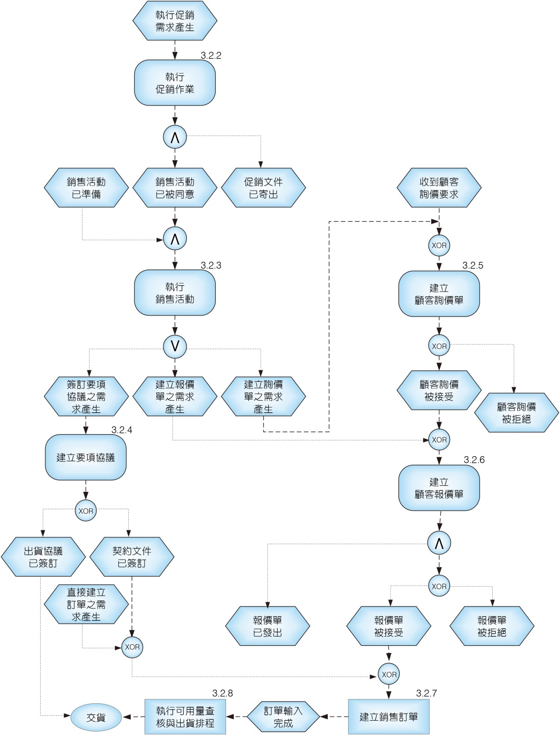
銷售之核心企業流程

Slide 27
銷售支援
賣方與買方間的關係，是一種維持在長期而且相互合作基礎上的「夥伴模式」 。
因應此一趨勢，為加強與顧客的關係，企業需對於相關的行銷與促銷資料加以整理，並且分析目前市場狀況，以更進一步地開發新的市場。
而在ERP系統中，銷售支援( Sales Support )提供了工具與功能讓行銷與銷售部門得以有效率地執行顧客關係服務與企業發展活動。
所有的銷售人員能在系統中充分地分享具有價值的銷售資訊，並且這些資訊將成為後續所有的銷售與配銷功能之資料來源。

Slide 28
銷售支援之分類
銷售支援可以區分成兩類: 促銷( Promotion)與銷售活動( Sales Activity ) 。
經由銷售支援中所獲知的資料，例如目前市場上的潛在顧客，競爭者，產品與合約等，將在ERP系統中形成所謂的銷售支援資料( Sales Support Data, SSD ) 。
並且與銷售資訊系統( Sales Information System, SIS)相聯接，提供了銷售資料的彙總與分析。
如此，不僅可以快速而有效率地成為其他後續銷售支援活動的資料參考來源，並且也可將其輕易地轉成銷售主檔資料，成為後續銷售功能之依據。

Slide 29
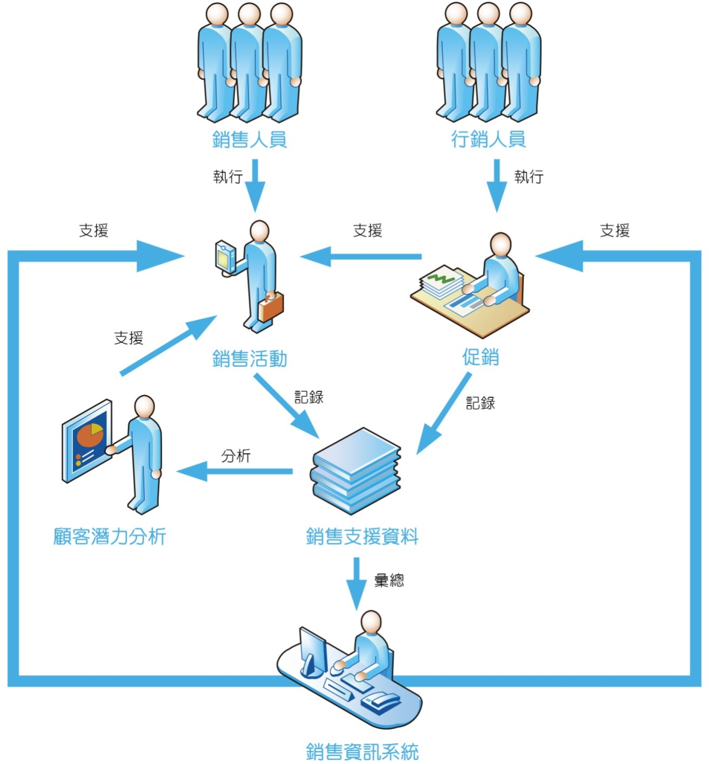
銷售支援之關係圖

Slide 30
執行促銷活動
在銷售過程中，企業組織需要從事一些行銷活動 ( Marketing Activity )讓潛在顧客知曉相關的產品資訊。
通常直效郵遞 ( Direct Mailing , DM )是最常用而且有效的執行促銷方式。
而在ERP 系統中，銷售促銷即是用來管理這些範圍廣泛的行銷活動。
所有企業組織中行銷人員的促銷活動，都會被記錄在ERP系統之銷售支援資料, 並且彙總至銷售資訊系統中，更進一步地分類與分析。
經由不斷地資料累積，當後續有促銷活動或銷售活動舉行時，系統便可以快速地提供相關的資訊。

Slide 31
執行銷售活動
每次聯絡或接觸顧客，都是一種銷售行動( Sales Activity )。
一般而言，銷售行動可以用各種型態來進行，包括研討會、銷售座談會，銷售講座、銷售電話、廣告冊子等。
銷售行動的相關資料會被存在系統的銷售支援主檔中而形成一有價價的銷售資訊來源。而且經由銷售資訊系統，將這些資料轉為有用的資訊分享給其他的相關人員。
每一銷售業務人員可以讀取這些銷售行動的結果，銷售經理更可進一步得到關於整個銷售行動的綜觀，進而有效率地追蹤與管理。
而銷售活動結束後，如果顧客對於銷售之產品有興趣，則可以因此而產生建立報價單或詢價單之需求，甚至直接產生簽訂相關契約之需求。

Slide 32
銷售支援主檔資料
經由銷售促銷或銷售活動中所得到的資料，是儲存於銷售支援主檔資料中，以做為顧客潛在分析之來源
或是彙總至銷售資訊系以更進一步地分析，或是轉換成銷售主檔資料。
而一般而言，銷售支援主檔可以區分成以下幾個項目:
潛在顧客資料
顧客資料
競爭者資料
聯絡人資料
內部銷售人員資料
競爭產品資料

Slide 33
顧客潛力分析
當促銷活動與銷售活動執行完成後，便可以根據銷售支援資料執行顧客潛力分析。
顧客潛力分析是用來幫助企業記錄與評估某一特定顧客在整個會計年度內，有能力達成某一產品或是產品層級之銷售數量與金額的潛力。
一般而言，經由顧客潛力分析，可以幫助企業有效率而且準確地找出具有潛力的顧客，然後再進一步地以銷售行動來推銷產品。
另外，也可以對於企業本身與其競爭者相互比較，以瞭解對於某一特定顧客之潛力。
或是，以某一顧客的後續實際績效與原先的顧客潛力分析之結果相互比較，藉此瞭解該顧客的某方面潛力是否已經耗盡。

Slide 34
銷售資訊系統
資訊系統將銷售的相關資料轉成有用的資訊，以作為銷售決策之參考; 並且同時支援後續的銷售活動，成為其主要的資料來源。
一般而言，在銷售資訊系統中，會接收一些由銷售主檔資料所傳過來的資料，然後加以分析形成以下的報表:
銷售彙總( Sales Summary )
銷售活動清單( Lists of Sales Activities )
銷售交易清單( List of Sales Deals )
促銷清單( Promotions List )
項目提議清單( List of Item Proposals )
競爭性產品( Competitive Products )
交互分析比較( Cross Matching )

Slide 35
要項協議
要項協議( Outline Agreement )是一種總括性的文件與長期性的約定, 用來詳細而且具體地說明某些產品或服務將在某一特定的期間內，需交貨至顧客處。
要項協議通常可以讓企業有較長的時間來從事物料規劃，因此同時企業也會提供較好的價格優惠給予簽訂要項協議的顧客。
在ERP系統中，要項協議又可以再區分成兩類: 出貨協議( Scheduling Agreements )與顧客契約( Customer Contract )。

Slide 36
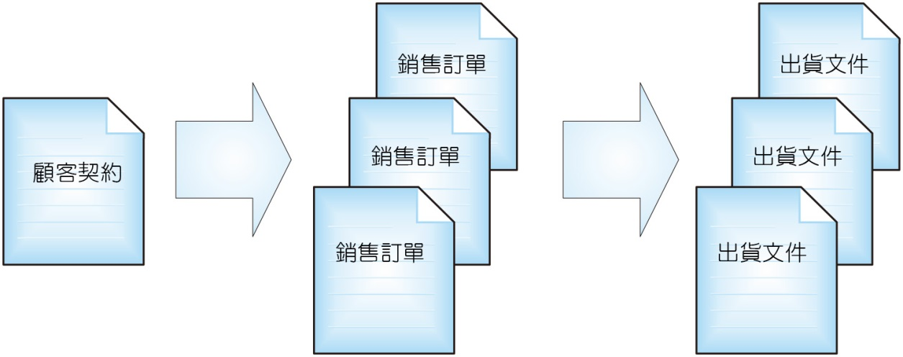
顧客契約
顧客契約是一種特別指定產品數量與價格的要項協議，顧客會以開出銷售訂單( Sales Orders )的方式來以履行契約。
一張顧客契約可以成為多張銷售訂單產生的依據，然後再將這些訂單於適當時間轉換成出貨文件。
而當這些訂單產生後，系統會同時更新該特定顧客契約之剩餘約定數量。
顧客契約可以再更細分為主檔契約( Master Contract )、數量契約 ( Quantity Contract )、數值契約 ( Value Contract )與服務契約( Service Contract )等。

Slide 37
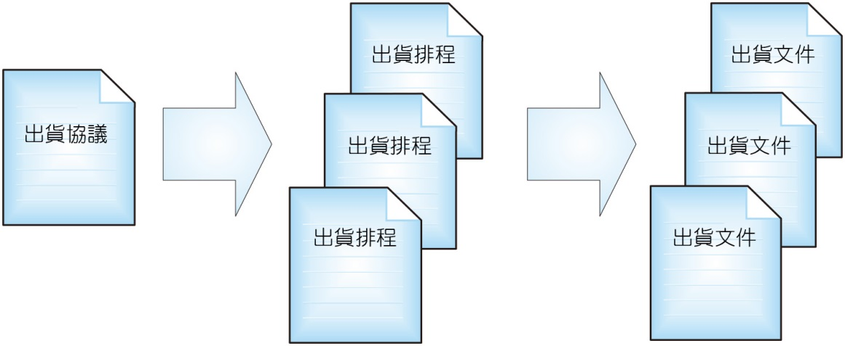
出貨協議
相較於顧客契約，出貨協議是特別指明出貨數量與日期的一種要項協議。
在出貨協議中，依照顧客的需求，建立了多項的出貨排程，然後企業根據這些排程，產生出貨文件來履行這些出貨協議。
在產生出貨文件後，同時系統也會更新出貨協議中的剩餘約定數量。如果企業本身在產業中是扮演零組件供應商(Component Supplier )角色，則通常會和下游顧客簽訂長期的出貨協議，用以取代銷售訂單。

Slide 38
顧客詢價單
顧客詢價( Inquiry )與報價( Quotation )皆是所謂的售前文件( Pre-sale Documents ), 用來記錄顧客正式下訂單前的交易行為。
當顧客要求知道關於產品或服務的相關資訊時，即對於可以提供該產生或服務的企業組織發出詢價請求，要求企業組織對該顧客回覆報價單。
而企業組織在收到詢價要求後，便在系統中建立顧客詢價單，以記錄顧客詢價的相關資料。這些相關資料包括:
顧客對於該產品或服務的詳細規格以及產品結構。
顧客對於該產品或服務的訂購數量。
顧客對於該產品或服務的要求交貨日期。
顧客對於該產品或服務所認定的價格水準。

Slide 39
顧客報價單
如果接受顧客的詢價要求，則企業組織在系統上建立詢價單後，並於有效的期間內轉建成報價單( Quotation )，同時提交報價資料給予顧客。
而報價單上的資料內容，並不需要使用者逐筆地輸入每項資料，因為其中一部份是由詢價單上轉置而成，即前述的產品詳細規格、訂購數量、交貨日期與價格水準等
另一部份的資料，則是由系統還自動地產生於報價單中，這包括了:
該產品或服務的替代項目( Alternative Items )
預期可以得到的利潤
在倉庫中該產品或服務的可用數量
該產品或服務的可交貨日期
該產品或服務的訂價條件

Slide 40
銷售訂單
銷售訂單( Customer Order )是一種契約性的確認協議，用來約定賣方在既定的數量、價錢與時間內，將指定的產品或服務運送給買方。
一般而言，銷售訂單產生的方式有兩種
一是由報價單( Quotation )轉置而來
另一種來源是為了履行要項協議中的契約文件而產生
除了從報價單或是契約文件中轉置相關的資料到銷售訂單外，系統也會同時參考一些在主檔資料上的其他相關的資料，包括:
從顧客主檔所轉置而來的資料
從物料主檔所轉置而來的資料
從產品-物料資訊主檔所轉置而來的資料

Slide 41
銷售訂單之自動功能
當顧客訂購產品的品名、規格、數量與日期輸入完成後，系統便會自動地執行以下的標準功能:
訂價 ( Pricing )
可用量查核 ( Availability Checking )
更新物料需求規劃 ( Update Material requirements Planning, MRP)
出貨排程 ( Delivery Scheduling )
出貨點與運輸路線之決定 ( Shipping Point and Route Determination )
顧客信用查核 ( Credit Check )
出口執照查核 ( Export License Check )

Slide 42
執行可用量查核
出貨時程是一項影響顧客購買決策的重要因素。除了要能快速地提供顧客正確的可出貨時間外，更需將顧客的需求轉置至其他的模組，以做為物料規劃的依據。
會即時地參考物料管理模組和生管規劃模組的相關資料，當建立銷售訂單時，立即地執行可用量查核( Availability Check )與出貨排程( Delivery Scheduling )。
可用量查核判斷被訂購的產品是否可用( Available ), 以確定能夠準時地依照顧客要求的交貨日，將該產品運送至其手中。
這項功能也提供了有關於存貨水準( Stock level )的資訊，找出交貨瓶頸所在。

Slide 43
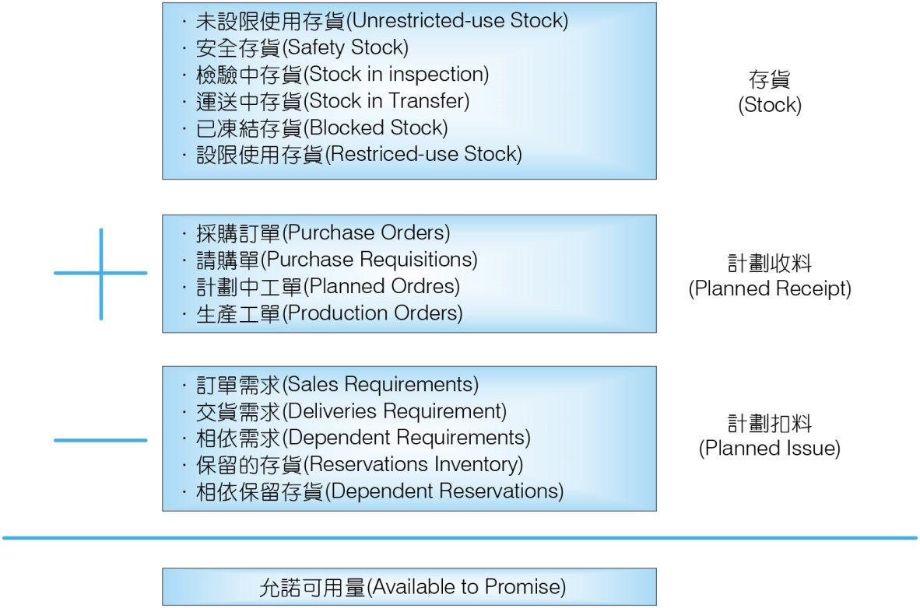
承諾可用量之計算

Slide 44
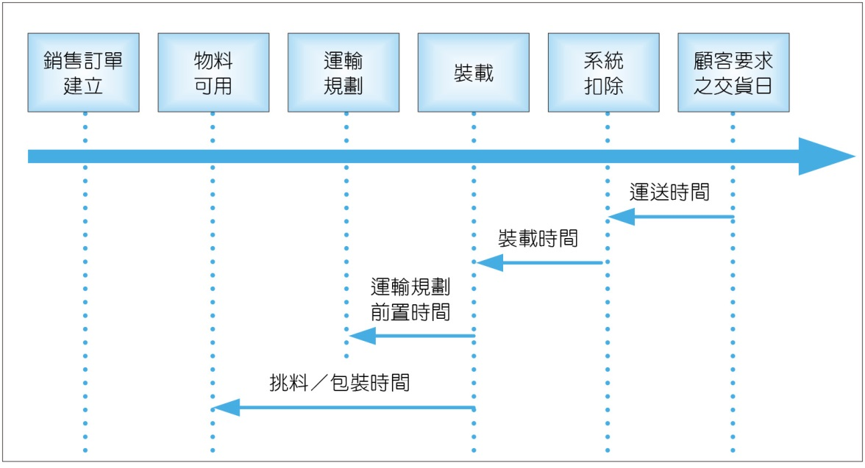
交貨排程
交貨排程( Delivery Schedule )規劃了所有包含訂購產品被運送至顧客手中的相關作業活動。
當輸入顧客要求交貨日期後，系統會參考產品主檔資料與顧客主檔資料上的相關資訊，自動的計算所有有關於出貨排程作業的期限。

Slide 45
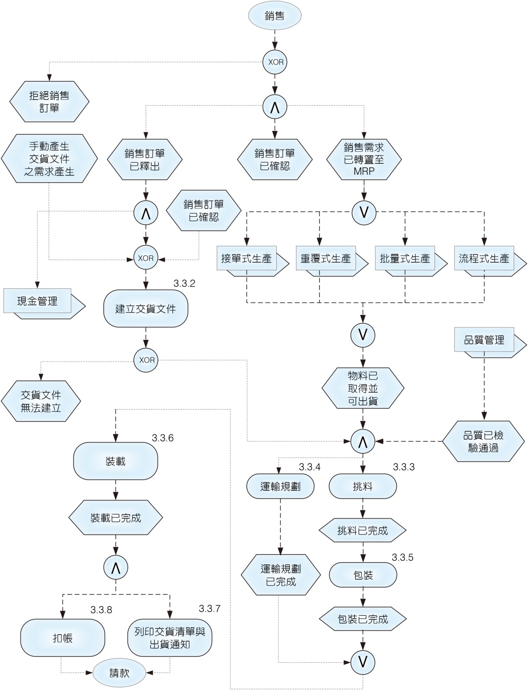
交貨之核心企業流程

Slide 46
交貨文件
在銷售與配銷模組中，交貨文件( Delivery )啟動並且支援了整個出貨( Shipping Process )的流程。
它提供了執行相關交貨規劃所需的資訊，同時追蹤出貨作業的狀況，並且建立了出貨過程中所需的資料。因此這項文件是確立高品質顧客服務和有效率作業流程之來源。
交貨文件產生的來源，可分為三種:
從出貨協議轉置而來 ( With Reference to Scheduling Agreement )
從銷售訂單轉置而來 ( With Reference to Sales Order )
手動產生交貨文件 ( Manual Delivery Creation )

Slide 47
交貨文件之自動執行功能
而當交貨文件建立時，系統會自動地執行以下的功能:
查核銷售訂單及其產品以決定建立交貨文件是否可行。
決定出貨的產品以及數量。
再一次的查核可用量。
決定產品重量與體積。
計算出貨的工作量。
更新運輸路線資訊。
加入相關的出口資訊。
查核並調整出貨排程。
指定挑料地點。
決定批次 ( 如果該產品是被指定為批次管理 )。
品質檢驗。
更新銷售訂單資訊以及訂單狀況。

Slide 48
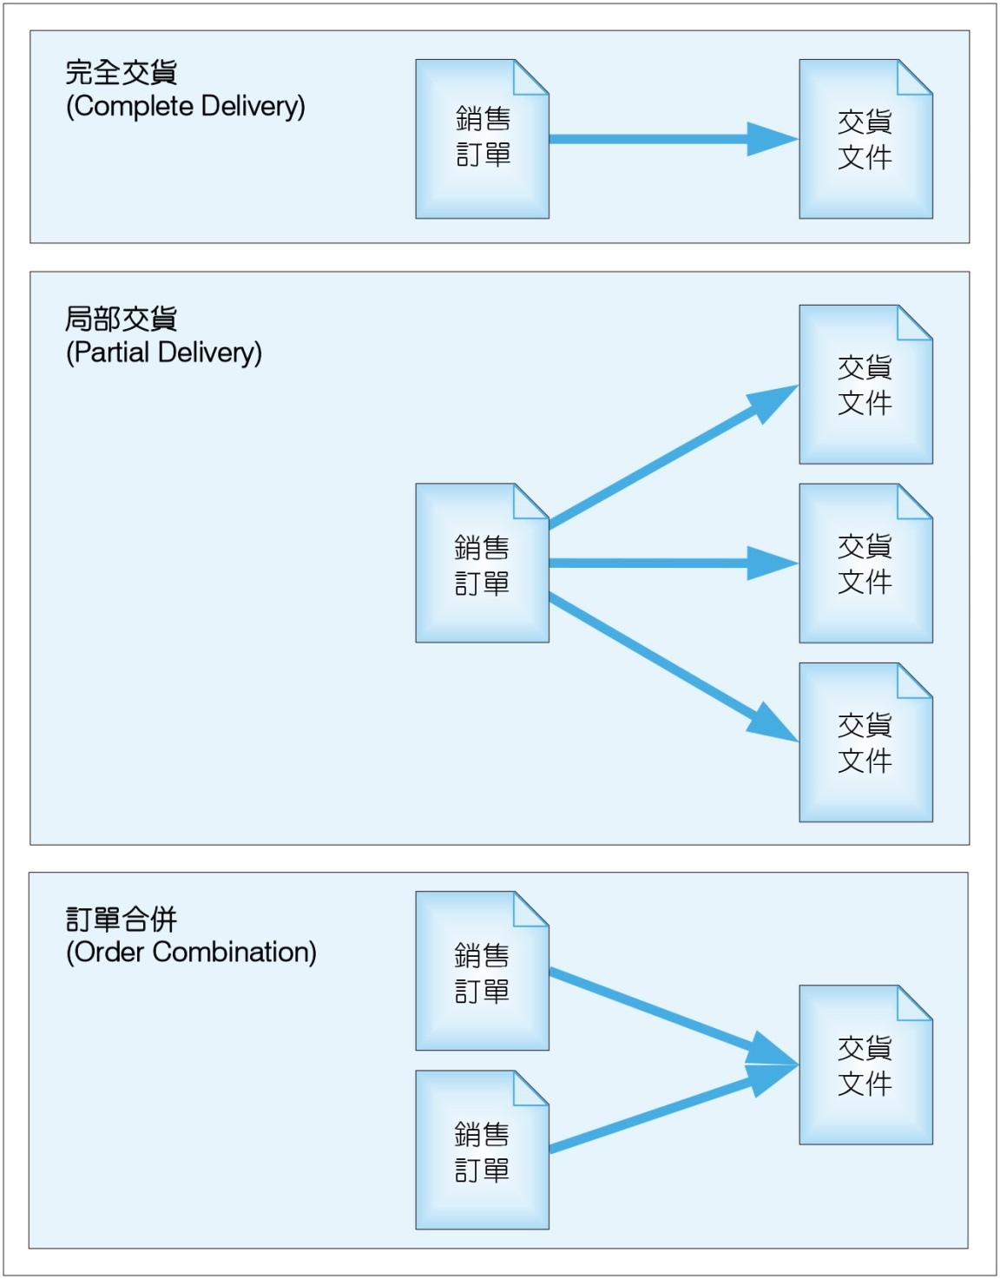
交貨文件產生之方式

Slide 49
挑料
挑料是一項需要系統與實體倉儲作業相互配合的功能，其為從倉庫中挑撿出數量正確與品質良好的顧客訂購產品，並且搬運至指定之出貨點，以執行包裝、裝載等後續出貨功能 。
而啟動挑料功能之來源，即為「交貨文件」。在交貨文件中，系統參考相關的主檔資料與設定，針對每一出貨項目，自動地執行了下列的判斷:
是否該出貨項目需要執行挑料。
何時挑料需開始進行，以符合該出貨項目所要求的出貨期限。
該出貨項目需從那一個倉庫( Warehouse )、那一個儲存位置( Storage Location)與那一個儲格( Storage Bin )中挑撿出來。
https://www.youtube.com/watch?v=IEOdxXAHBFM&feature=emb_logo

Slide 50
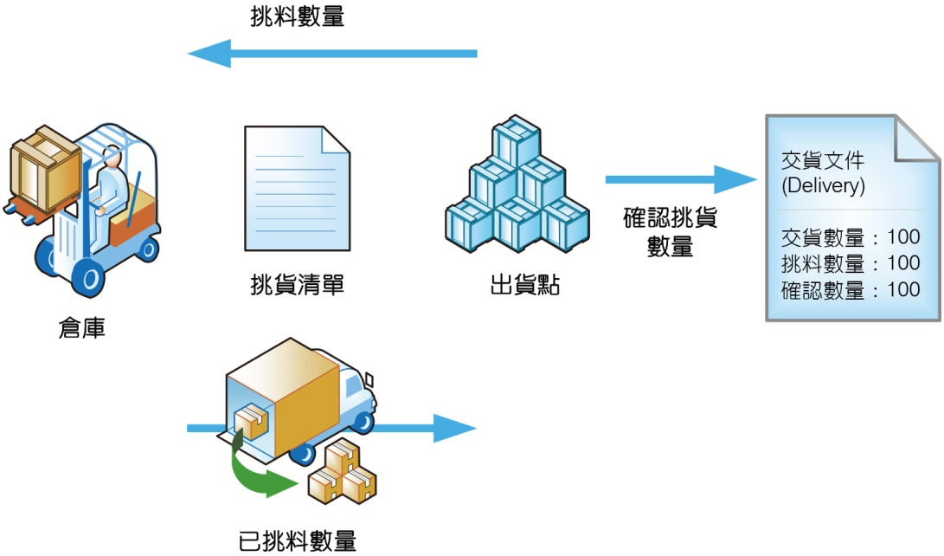
挑料作業
一張交貨文件可以產生一張或多張對應的挑料清單( Picking List )，上面詳細的記載即將被執行挑料的產品、規格、交貨數量與其目前所放置的儲存倉庫。
倉管人員依據清單上的交貨數量，將貨品從倉庫中運送至出貨點，並且同時確認所挑的數量，將結果輸入至挑料清單與交貨文件中。

Slide 51
運輸規劃
不論是在進料物流( Inbound Logistics )或是出貨物流( Out- bound Logistics ), 運輸都扮演了一個極為重要的角色。
而在銷售與配送模組中，對於運輸之最基本要求，在於必須將顧客所訂購的產品準時地送至其所指定的地點。
一般而言，運輸規劃包含下列的功能:
將合適的交貨文件結合一併出貨。
定義最適的出貨期限。
決定運輸工具與設備。
指定運輸服務代理商。
產生運輸相關文件。
決定最適之運輸路線。
出貨成本之計算與管理。
監控整個出貨流程。

Slide 52
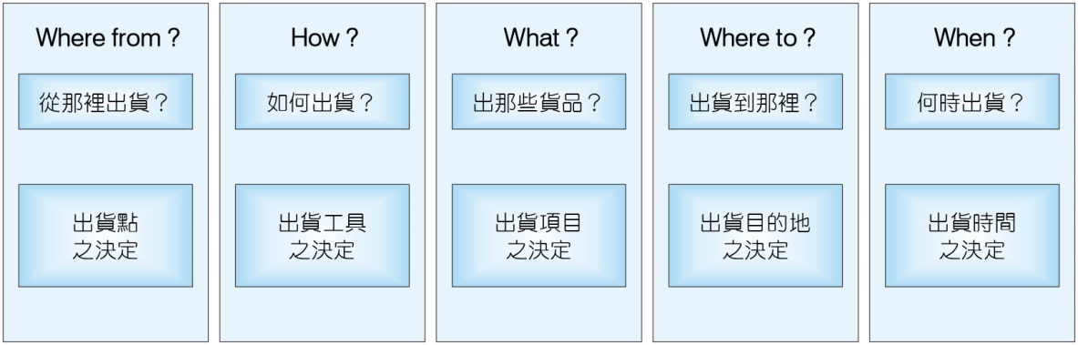
運輸規劃所界定之問題
而以5W1H來界定運輸規劃所決定的問題，則如下圖所表示:

Slide 53
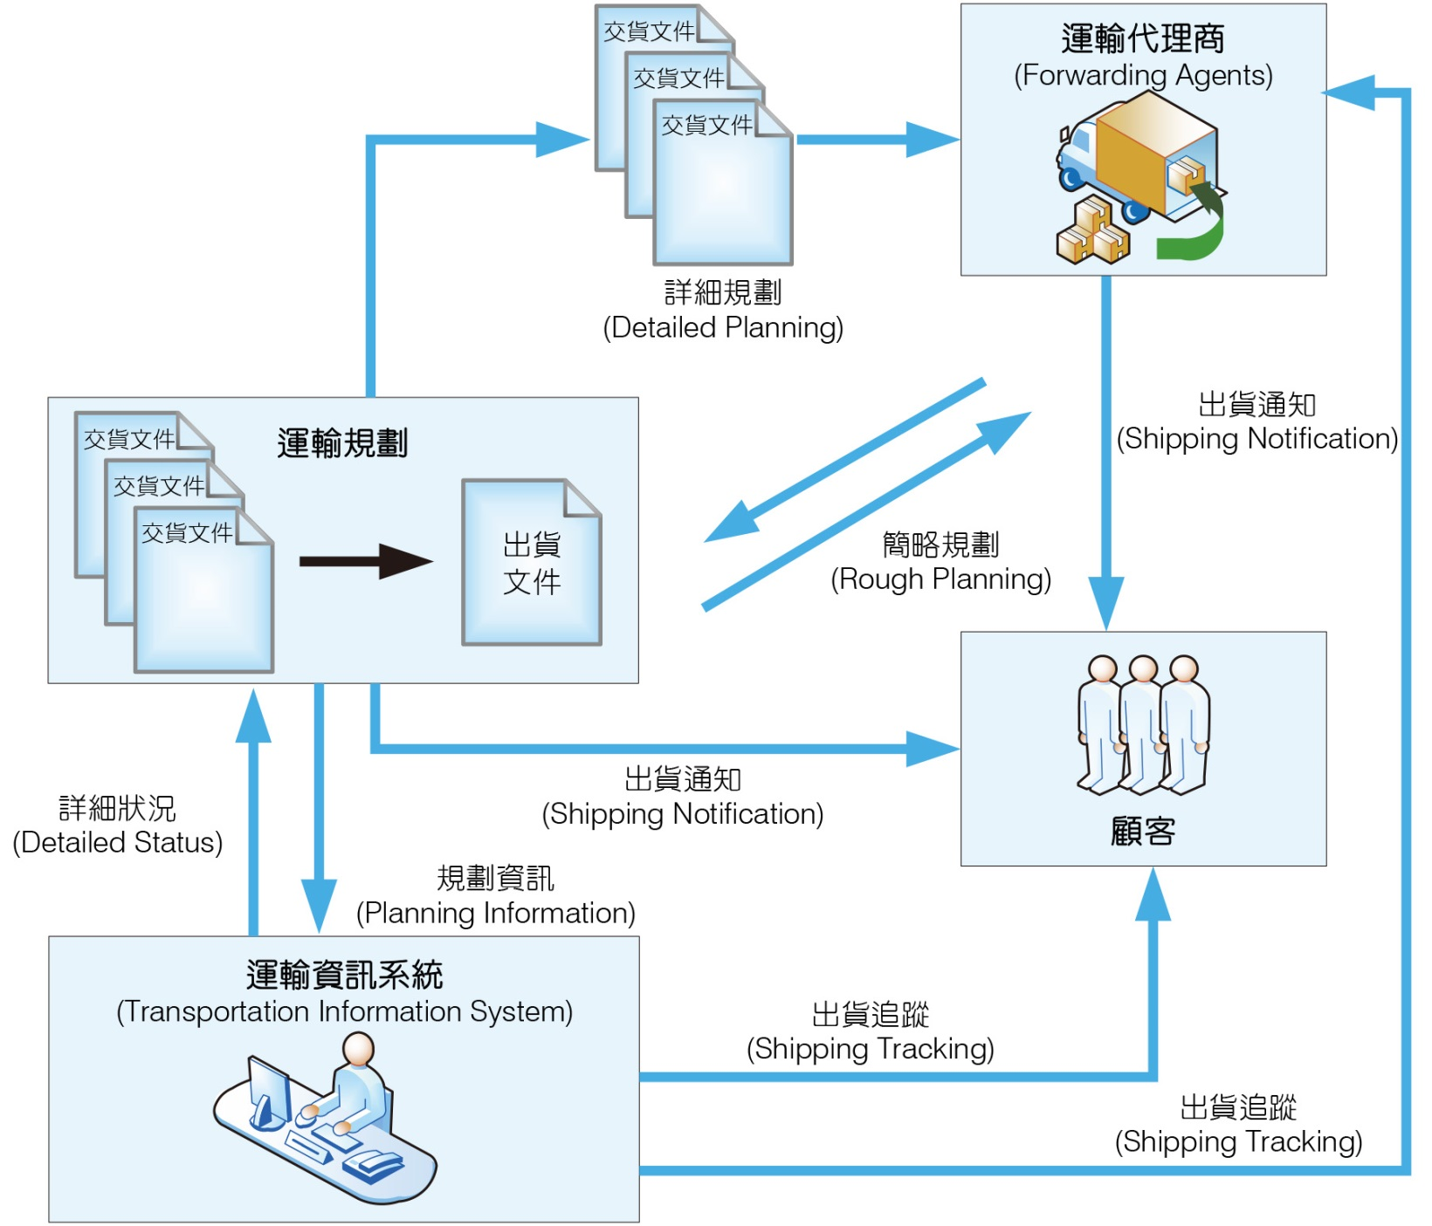
運輸規劃之關係圖

Slide 54
包裝
在挑料完成後，根據企業本身的需求，即對於出貨項目執行包裝作業。而在ERP系統中，包裝這項功能支援了整個有關於包裝流程之規劃、執行與追蹤。
系統中會針於不同的出貨項目，根據包裝資訊來決定其相對的包裝方式。而包裝資訊之內容，即包括了出貨項目、包裝材料與出貨單位之組合。
決定這項資訊的來源，主要是根據出貨項目的主檔資料，包括物料的型態、重量、體積等;
另外，顧客先前所訂定的交貨計劃( Delivery Plan )，以及針對不同倉庫所訂定的包裝提議( Packing Proposal )，也是其可能的來源。
而參考相關的包裝資訊決策來源，並且經由包裝規則( Packing Rule)之制定，企業本身可以針對不同的情境執行最適的包裝作業。

Slide 55
ERP包裝功能對企業的利益
和挑料相似，傳統上，出貨的包裝作業需要大量的人力來執行，而且不納入系統規劃與控管，常常造成企業整體人力與時間的浪費。
而ERP系統提供了有效率的功能與工具來支援包裝作業，可以為企業組織帶來下列的好處:
經由包裝資訊來更新包裝材料的存貨狀況。
監控可歸還包裝材料( Returnable Packaging Material)之使用情形。
將提供包裝資訊視為一種顧客服務。
可以追蹤每一出貨項目所對應的包裝貨櫃之所在。
可以確認每一出貨項目符合其重量與體積之限制。
可以確認每一出貨項目是否適當地被包裝。

Slide 56
裝載
根據企業本身的需求，可以在每個出貨點( Shipping Point )中，再制訂出不同的裝載點( Loading Point )。
而裝載點之所在，即為將包裝完成之產品搬運至運輸工具的位置。
而在執行裝載作業之前，必需確認運輸規劃已完成，並且根據運輸規劃的結果，參考相關的資料，系統會自動地決定最適合之裝載點。這些資料包括:
出貨點之所在
出貨方式
運輸工具
裝載設備

Slide 57
列印交貨清單與出貨通知
當交貨文件建立後，經由生產之流程，如果顧客訂購之物料已取得，並且通過品質檢驗，同時包裝與裝載完成，出貨控制者便可以執行列印交貨清單( Delivery Notes )之功能。
這項文件便可同時經由出貨程序遞交給顧客，以做為顧客清點訂購產品之依據。
而在ERP系統中，交貨清單之建立，是以交貨文件為基準。也就是說，不論銷售訂單之多寡，每張交貨文件只會產生一張交貨清單。

Slide 58
交貨清單與出貨通知之內容
一般而言，交貨清單之內容，包含了下列幾項:
對應的銷售訂單與交貨文件
交貨的日期
顧客之名稱、地址與聯絡方式。
產品之品名、規格與交貨數量。
負責交貨之組織與配送管道
出貨之地點
而出貨通知的內容，則包括了:
該次出貨所包含的交貨文件
出貨日期
出貨地點
出貨路線
目的地
運輸工具

Slide 59
扣帳
當顧客的訂購產品已包裝完畢並且準備出貨，則此時在企業組織內的出貨流程已完成，出貨控制人員便可以接著進入系統執行扣帳( Goods Issue )的動作。
而在ERP系統中，與其他傳統企業資訊系統不同的，當執行扣帳時，以下屬於其他模組的功能也會同時被啟動:
倉庫中的存貨數量會根據出貨數量而減少。( MM)
會計科目中的存貨價值同時減少。( FI/CO )
MRP中的需求量根據出貨數量而減少。( PP )
物料扣帳文件同時產生。( MM)
總帳會計文件同時產生。(FI/CO )
成本會計文件同時產生。( FI/CO )
利潤分析文件同時產生。(FI/CO )
請款到期清單( Billing Due List )同時產生。( SD )

Slide 60
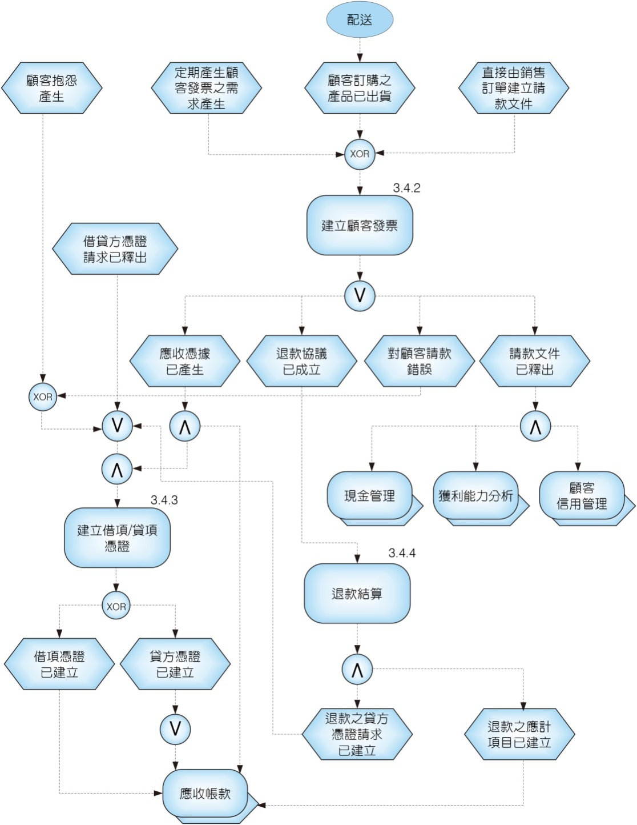
請款之企業流程

Slide 61
請款
請款是銷售與配銷模組中最後一項交易流程，其提供了下列多項功能:
根據交貨文件而核發發票
根據借貸項憑證請求而核發借貸項憑證
根據交貨文件而核發暫時性發票
廢除請款交易並且執行適當的會計沖帳作業
根據售回訂單而產生貸項通知
根據退款同意書而核發退款文件
立即更新財務會計之資料
當請款文件被釋出後，相關的資料會即時地被傳送到財務會計模組，以執行現金管理( Cash Management )、利潤分析( Profitability Analysis) 與顧客關係管理( Customer Credit Management ) 等相關功能。

Slide 62
顧客發票
顧客發票( Customer Invoice )是一種用來請求顧客付款的文件。
而顧客發票建立的方式有兩種，
一種是希望在送出貨品後即向顧客請款，則此依據銷售訂單以建立顧客發票
另一種是經由交貨文件建立，即如果顧客在收到其所訂購的貨品後，並接受該貨品而且沒有任何報怨產生，則根據該出貨所對應的交貨文件產生顧客發票。
而如果是經由交貨文件建立，則ERP 系統同時也提供了不同的請款方式( Billing Methods )
個別的顧客發票( Individual Billing Documents ): 即以交貨文件為根據，每一張交貨文件產生一張顧客發票。
匯集的顧客發票( Collective Billing Documents ) : 即不論銷售訂單或交貨文件的多寡，只要符合先前定義之準則，即產生一張顧客發票。
分離的顧客發票( Split Billing Documents ): 即將一張交貨文件分割而成多張顧客發票。

Slide 63
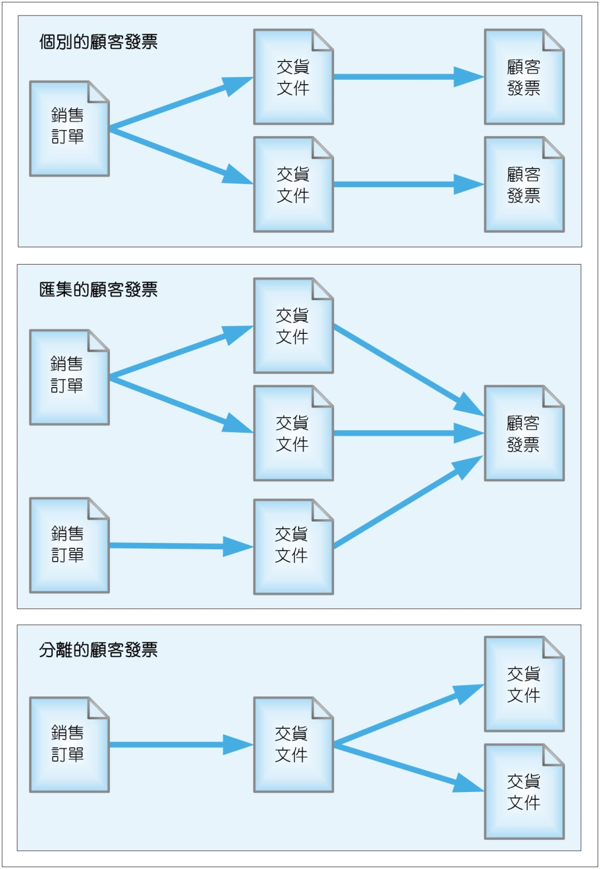
請款之方式

Slide 64
顧客發票之內容
在ERP系統中，顧客發票的內容，大都是從先前的銷售訂單或交貨文件轉置而來，並且參考相關的主檔資料而成。一般而言，一張正式的顧客發票必須包含下列的項目:
付款對象 (Pay to Party )
請款日期 ( Billing Date )
整張發票之淨價值 ( Net Value of Entire Billing Document )
請款貨幣別 ( Billing Currency )
付款條件與國際條規 ( Payment Terms and Incoterms )
請款物料( Billing Material )
請款數量( Billing Quantity )
重量與體積 ( Weight and Volume )
每個請款項目之淨值 ( Net Value of the Individual Items )
每個請款項目之價格( Billing Price of the Individual Items )

Slide 65
請款價格
而在顧客發票中，請款價格( Billing Price )之決定，是一項重要的決策項目。
當銷售訂單建立時，系統會參考相關的主檔資料，自動地執行訂價。
而當顧客發票建立時，系統允許以下三種不同的訂價方式:
直接轉置銷售訂單上的價格
再次參考相關資料執行訂價
手動輸入價格
而當參考銷售訂單上的價格時，對於相關的訂價條件，例如賦稅和運費等，可以選擇性的決定是否要轉置至顧客發票上。

Slide 66
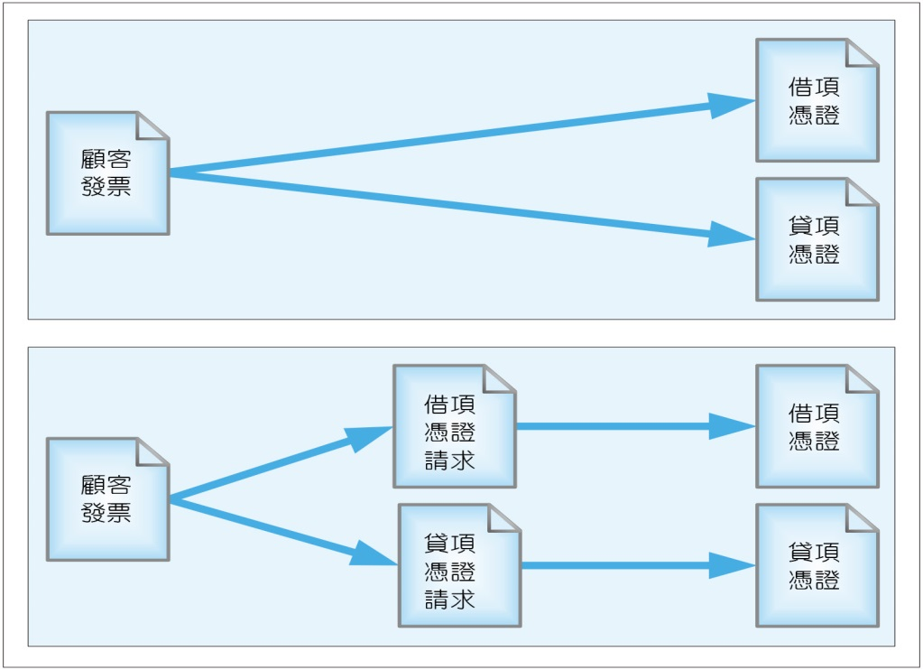
建立借項/貸項憑證
借項憑證( Debit Memo )與貸項憑證( Credit Memo )皆是因為顧客報怨所產生的請款文件。
借項憑證產將會增加應收帳款( Account Receivables )的數值。
反之，貸項憑證則減少應收帳款的數值。
而借項/貸項憑證建立的方式，可分為兩種，
一種是直接由顧客發票轉置而成
另一種是由借/貸項通憑證請求(Debit/Credit Memo Request )轉置而成。

Slide 67
退款
所謂的退款( Rebate )，是當顧客在某一特定期間內，購買了超過特定數量或金額的產品後，退還某一部份金額給予顧客的購物回饋。
而退款交易之產生，是根據退款協議( Rebate Agreement )而來。退款協議的內容包含了:
退款付款的對象
退款準則
協議的有效期限
任何預付或初始的金額
退款之貨幣別
目前狀況 ( 例如是否已釋出準備結算 )
付款方式

Slide 68
退款結算
當顧客的發票建立後，如果其符合退款協議之準則，則可以執行退款清算( Rebate Settlement )之功能。
退款清算的方式有兩種:
局部清算( Partially Settle )
全數清算( Fully Settle )
如果退款的金額達到某一先前設定的額度後，系統會自動地產生貸項憑證請求( Credit Memo Request )，並以此為依據轉置成貸項憑證。
同時，系統會產生並更新所謂的退款應計項目( Rebate Accruals ), 企業可以隨時的追蹤這項資訊，並且如有需要，可以進一步的修正。
而當該退款清算全數執行完畢後，系統會將退款應計項目傳送到財務會計模組，並且將其過帳到適當的會計科目。

Slide 69
本章輔助閱讀案例補充
2.MIGO功典【零售業】知名運動品牌大數據應用案例(4分16秒)
(A)說明：透過大數據分析零售交易數據，可以方便協助銷售人員即時推薦客戶可能會買的商品，在促銷與銷售活動上以有效率方式執行。
(B)網址：
https://www.bilibili.com/video/BV1xJ41197Ws/

